Slide 1
Pass Task 3: Design Patterns

Slide 2
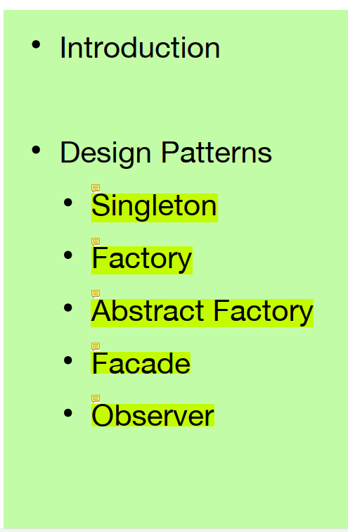
1.本节主要讲了什么东西？

Slide 3
2.为什么他们很有用？
1.对于重复性的问题，我们只需要找到问题的核心，然后根据问题的核心设计出一套专用的模板，让这套模板适用于处理所有的方法，我们就可以避免重复的工作。

Slide 4
3.你打算怎么使用这些信息？
工厂模式：可以帮助我们创建某一个特定类型的相关对象。
单例模式：对于客户端来说，一个类只需要一个实例化对象。
需要严格的控制一个全局变量的时候。
外观模式：对于一个复杂的子系统来说，我们需要一个有限但直接 的接口。
帮助我们将子系统层次化，便于分析问题。
观察者模式：当一个对象的状态改变时，其他对象的状态也需要做与之 相应的改变，并且改变是动态的，对象的集合也是预 先不知 道的。
有些对象需要观察其他对象的状态来更新自己的状态，并且这种改变是 在某个特定的时间或者某种特定的情况下。

Slide 5
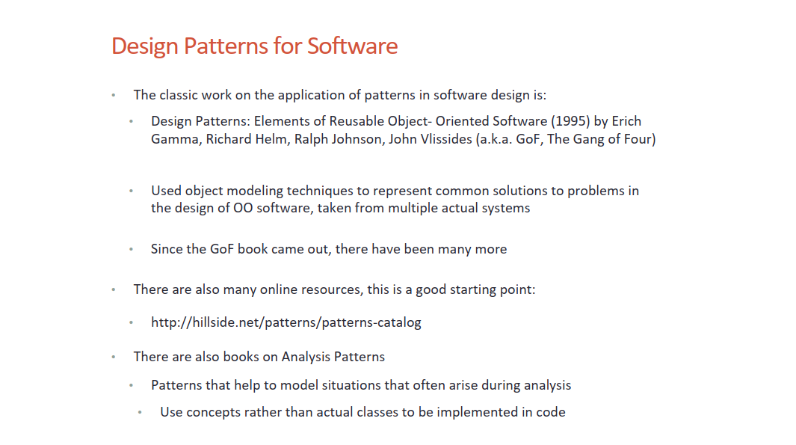
4.提供阅读清单

Slide 6
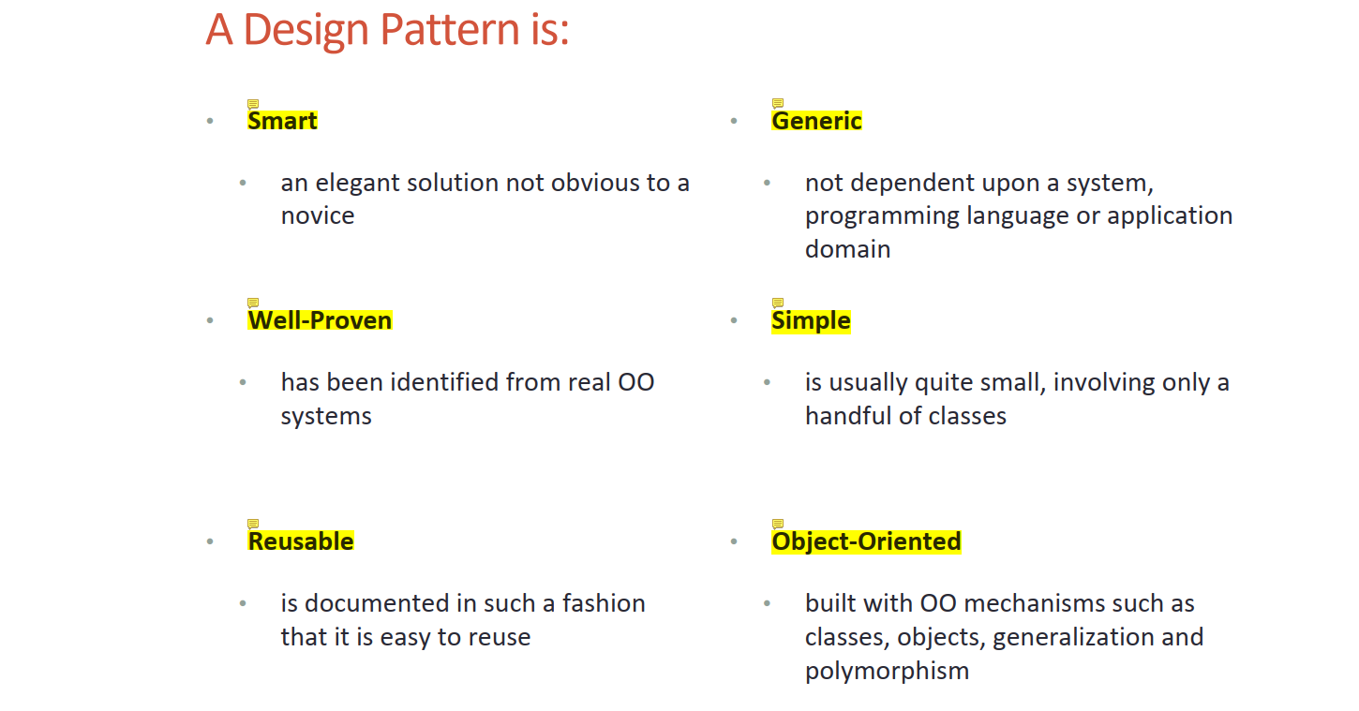
1.你认为在这个模块你学到的最重要的东西是什么？
1.编程思想，好的设计模式可以大大降低代码的冗余性，避免重复写一些无用的代码，同时，代码的复用性很强，适用于多个类似问题的处理。

Slide 7
反思代码

Slide 8
Activity1：从迭代器模式中理解了什么？
意图：提供一种方法顺序访问一个聚合对象中各个元素, 而又无须 暴露 该对象的内部表示。
优点： 1、它支持以不同的方式遍历一个聚合对象。 2、迭代器简化了聚合类。 3、在同一个聚合上可以有多个遍历。 4、在迭代器模式中，增加新的聚合类和迭代器类都很方便，无须修改原有代码。
缺点：由于迭代器模式将存储数据和遍历数据的职责分离，增加新的聚合类需要对应增加新的迭代器类，类的个数成对增加，这在一定程度上增加了系统的复杂性。

Slide 9
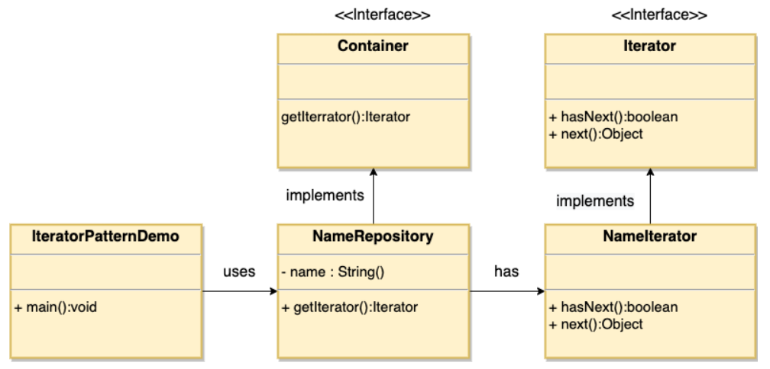
迭代器UML图

Slide 10
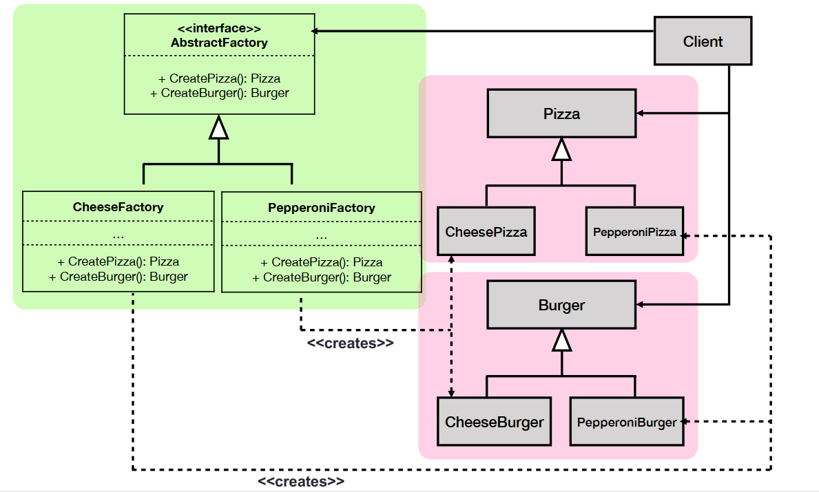
使用工厂模式创建单向链表和双向链表，并画出UML图。
1.由链表大类创建单向链表和双向链表
2.Burge类不需要。
3.用户直接与抽象工厂类交互。

